Slide 1

السلام عليكم

Slide 2


وزارة التعليم العالي والبحث العلمي
جامعة سبها – كلية العلوم
قسم علوم الارض
بحث تخرج لإستكمال متطلبات الحصول على درجة البكالوريوس بعنوان:
دراسة تنفيذ حفر بئر مياه بواسطة آلة الحفر ROTARY))
بمنطقة حي العزمة عبدالكافي بمدينة سبها.
إعداد الطالبان :
خالد يوسف حسن محمد
بشير سليمان بشير سلامة
تحت إشراف :
أ . م : يوسـف عباس عبدالله
العام الجامعي 2020-2021

Slide 3
المقدمة
تعتمد ليبيا اعتماد كبير على المياة الجوفية والتي تشكل حوالي 95%من مصاد المياة وتمثل المياة الجوفية اكثر 97% من اْجمالي المياة المستهلكة في اللأغراض المختلفة
وتنقسم المياة الجوفية لي قسمين رئيسيين مياة متجددة وغير متجددة متجددة أي تلك التي تستقبل تغذية سنوية في الأحواض سهل الجفارة والجبل الاخضر والحماده الحمراء أما خزنات المياة الجوفية الغير متجددة فهي متواجدة في النصف الجنوبي من ليبيا و بالتحديد حوض مرزق في الجنوب الغربي وحوض الكفرة والسرير بالجنوب الشرقي

Slide 4
الهدف من الدراسة The Objectives
التدريب على تنفيذ حفر بئر مياه بواسطة آلة الحفر (ROTARY)
كيفية أخذ عينات من الفتات الصخري ووصفها وإجراء تجارب الضخ.
كيفية إنزال وإرساء أنابيب التغليف وعمل حلقة إسمنتية حول أنابيب التغليف وإنزال وإرساء أنابيب الإنتاج .
تنمية البئر وأخذ عينة من مياه البئر للتحليل الكيميائي .
تقييم نوعية مياه البئر وتحديد صلاحيتها.

Slide 5
خطة العمل أو طرق الدراسة
اشتملت الدراسة على ثلاثة أقسام :-
الجانب الحقلي :
اعتمدت على الزيارات الميدانية وتحديد موقع ومكان حفر البئر وتركيز آلة الحفر واخد عينات الفتات الصخري، وإجراء تجارب الضخ.
الجانب المعملي :
اعتمد على الوصف الصخري لنتائج حفر البئر وإجراء التحليل الكيميائي لمياه البئر.
الجانب المكتبي :
اعتمد على إجراء حسابات بيانات تجارب الضخ وأنابيب التغليف وأنابيب الإنتاج وكمية الإسمنت ورسم قطاع ليثولوجي والتصميم الفني للبئر.

Slide 6
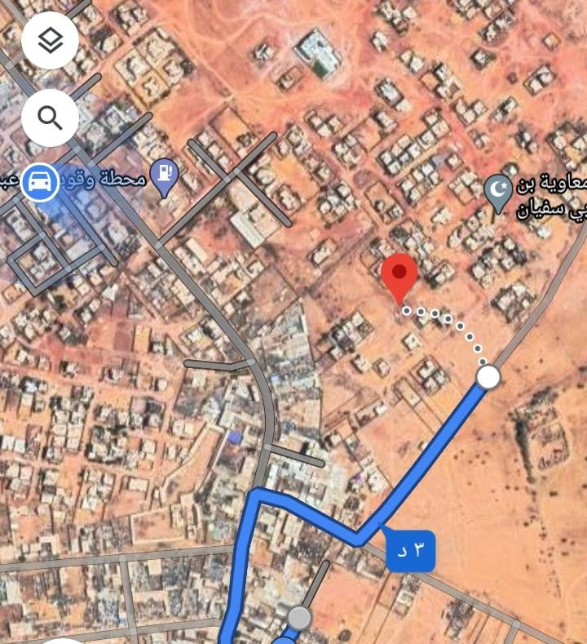

N 27º 18’ 16” , E 14º 58’ 19”
الموقع الجغرافي لمنطقة الدراسة :

Slide 7
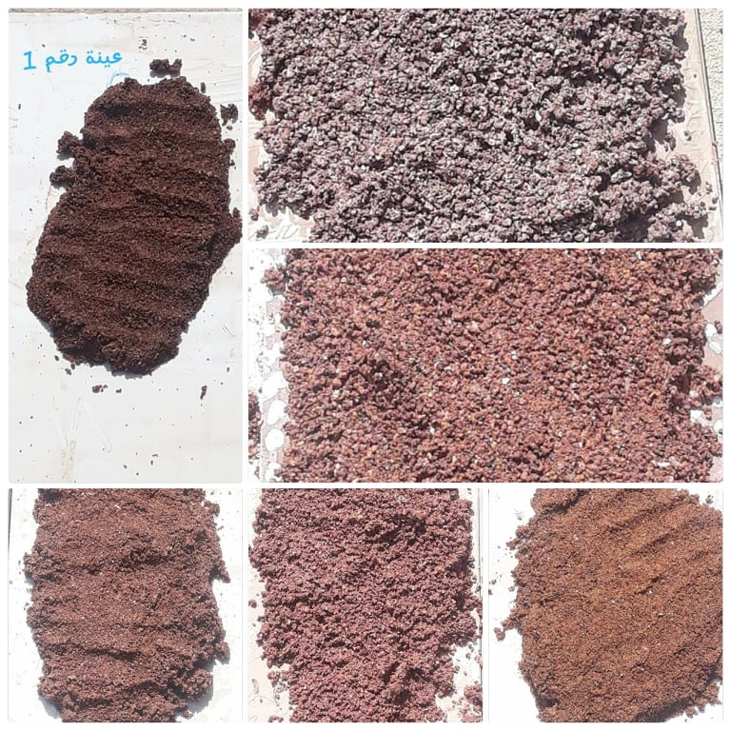

Slide 8
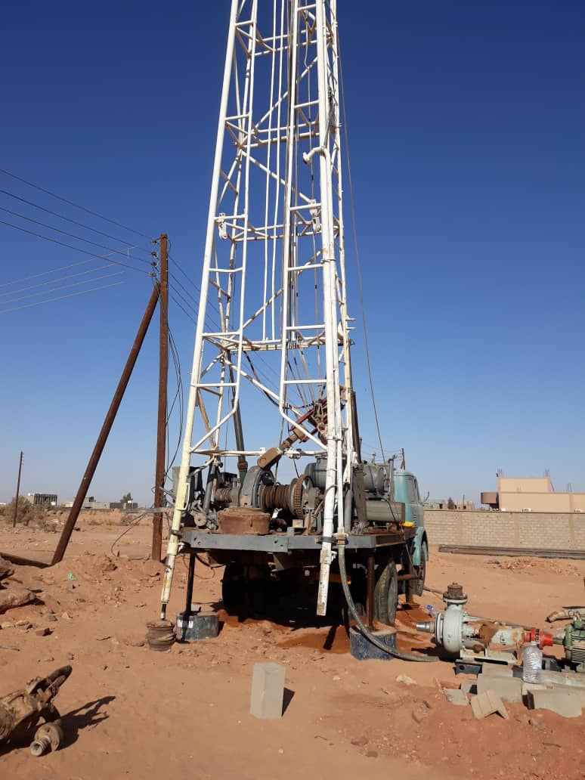
تتم عملية الحفر من خلال 6 مراحل تسمى مراحل الحفر :-
(1مرحلة الحفر ( Drilling Stage ) :

Slide 9
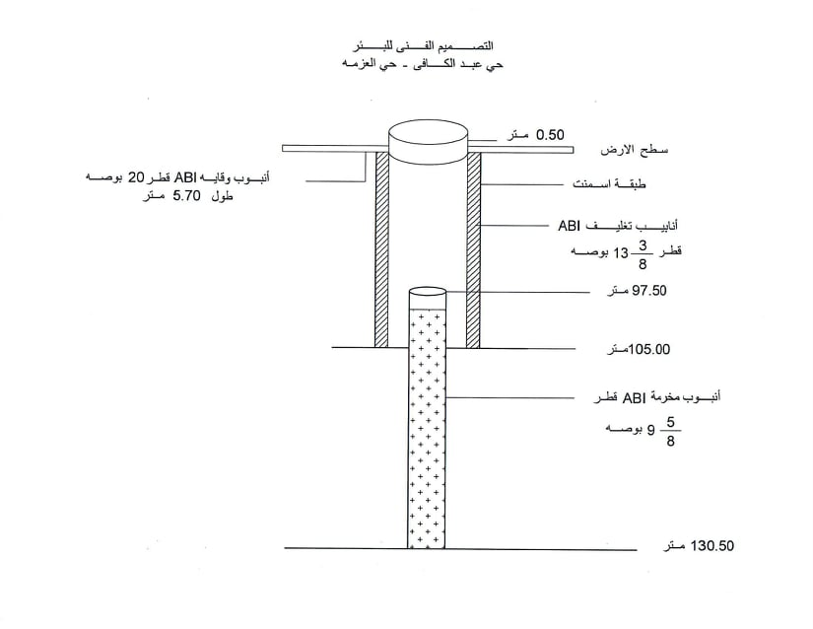
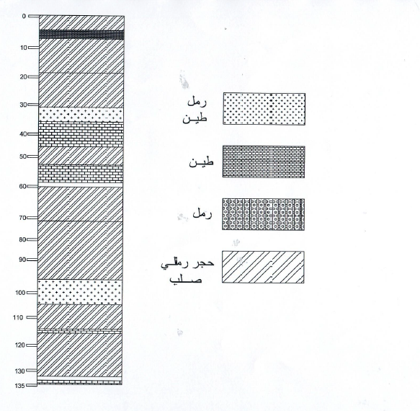
الوصف الليثولوجي للبئر:-
التصميم الفني للبئر حي عبد الكافي ( العزمة):-

Slide 10
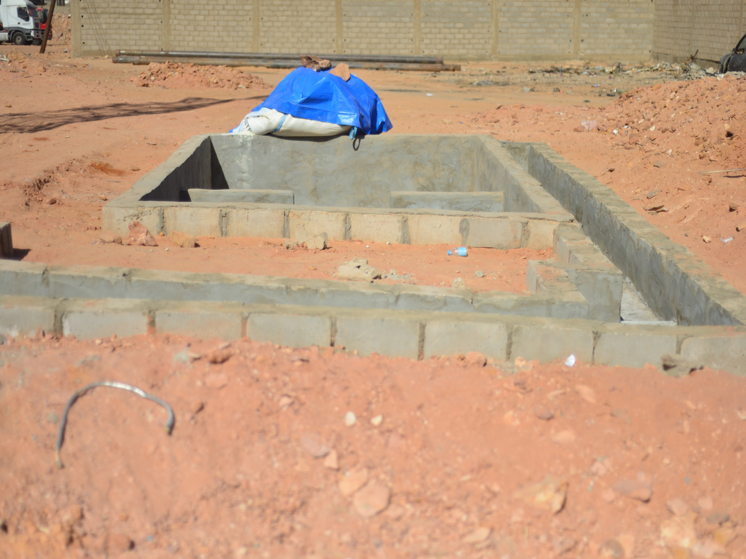

Slide 11
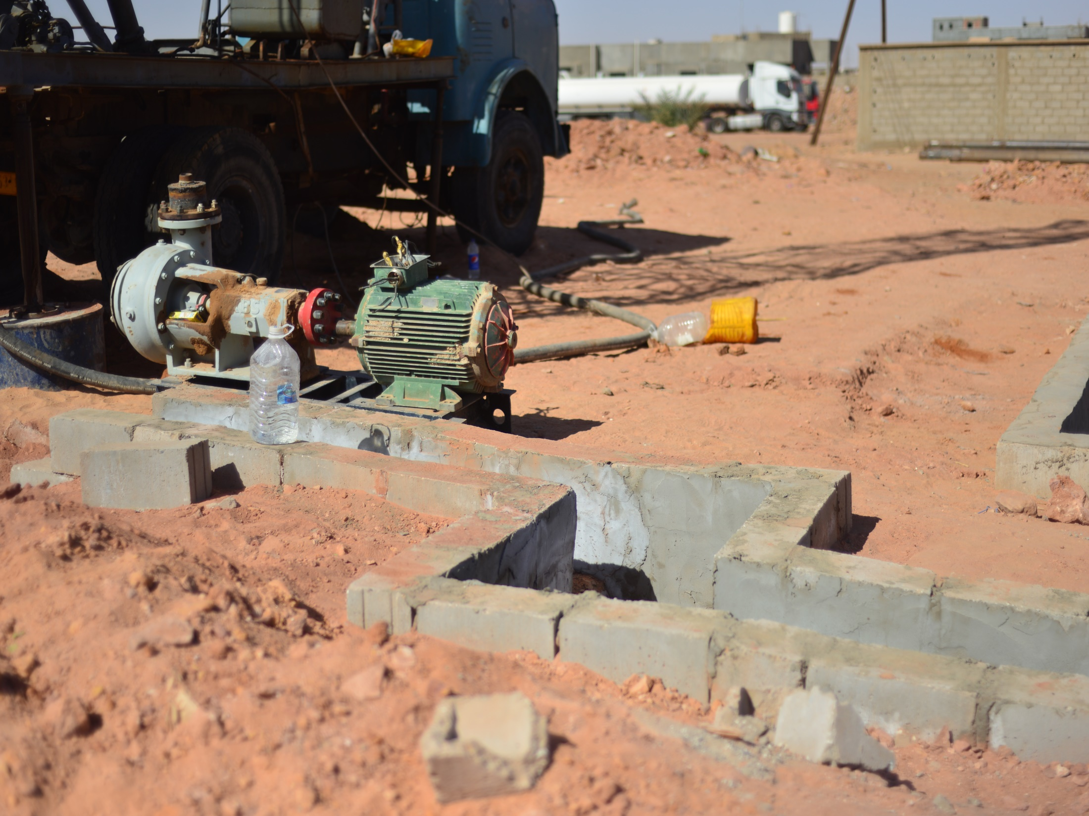

Slide 12
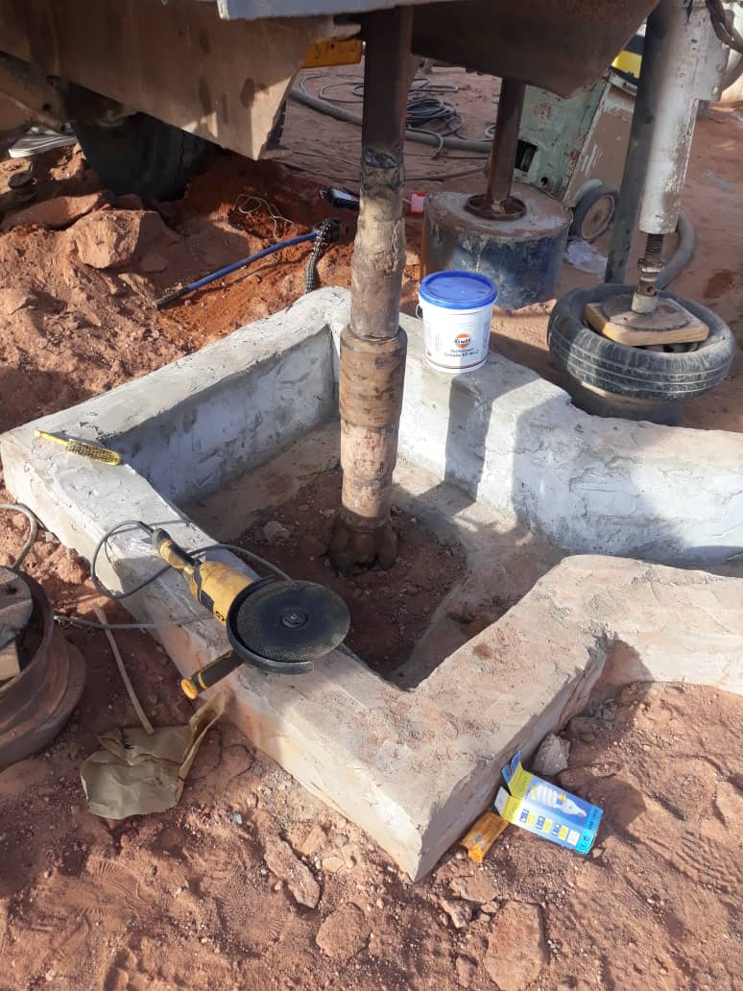

Slide 13
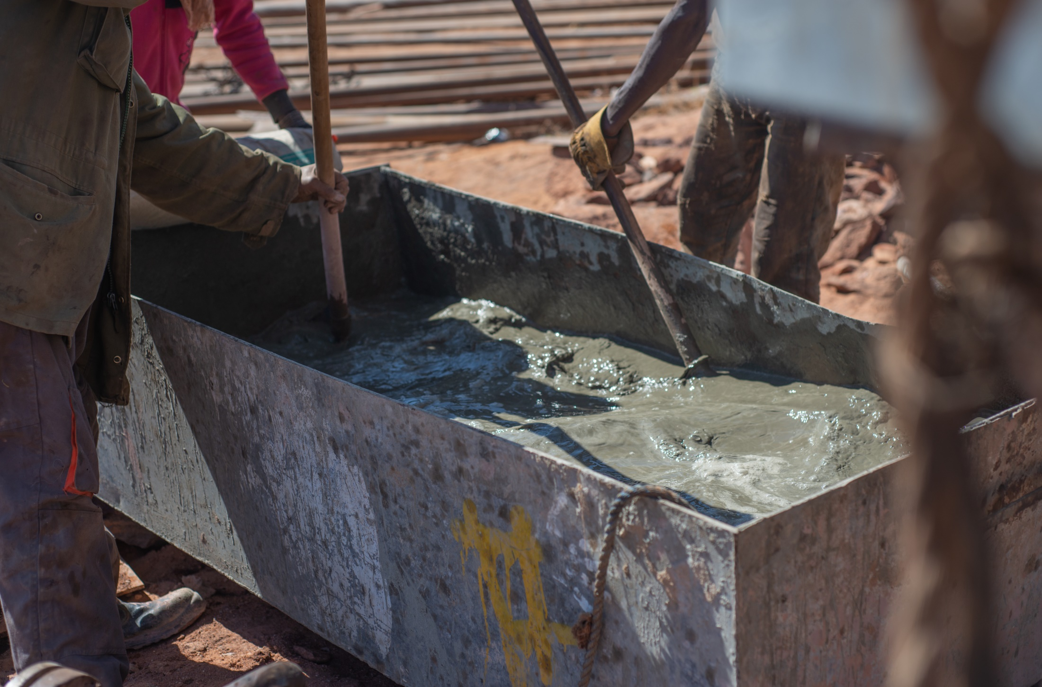
مرحلة إنزال وإرساء أنابيب الوقاية السطحية. .2:

Slide 14
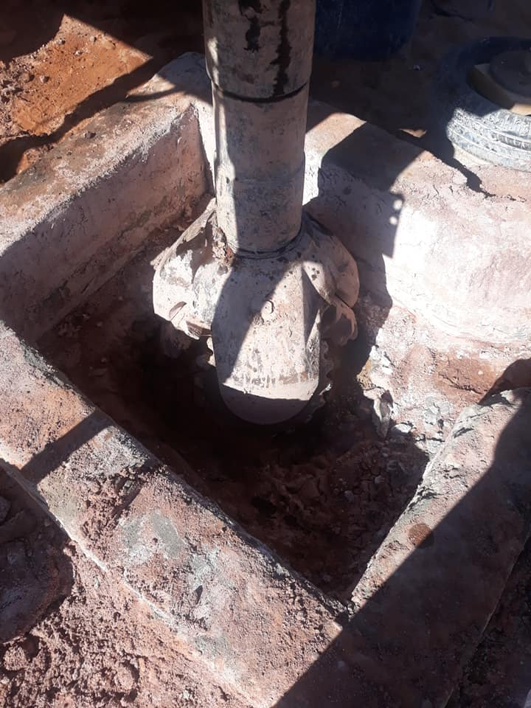

Slide 15
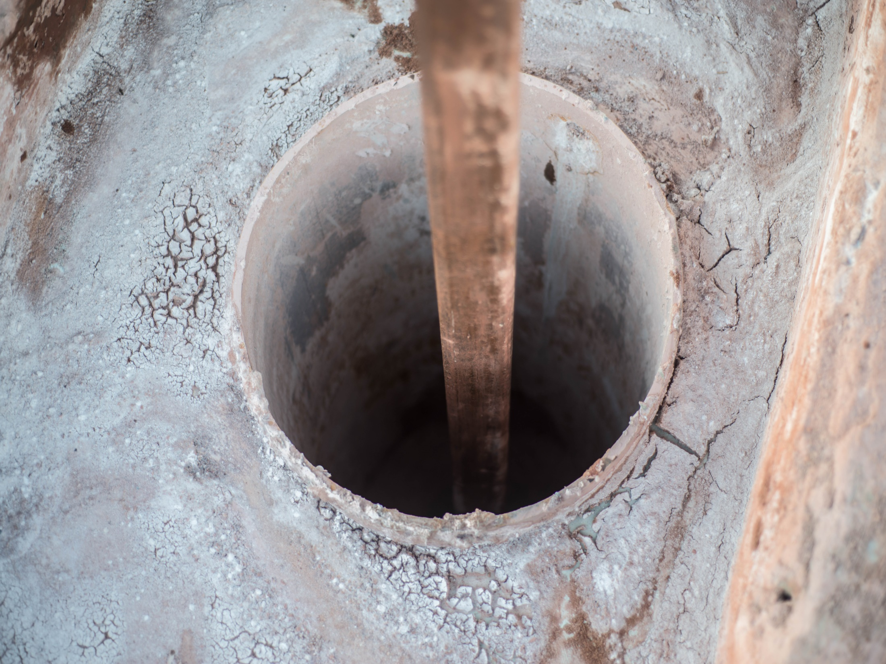

Slide 16
3 مرحلة إنزال وإرساء أنابيب التغليف : (Casing Installation)

Slide 17
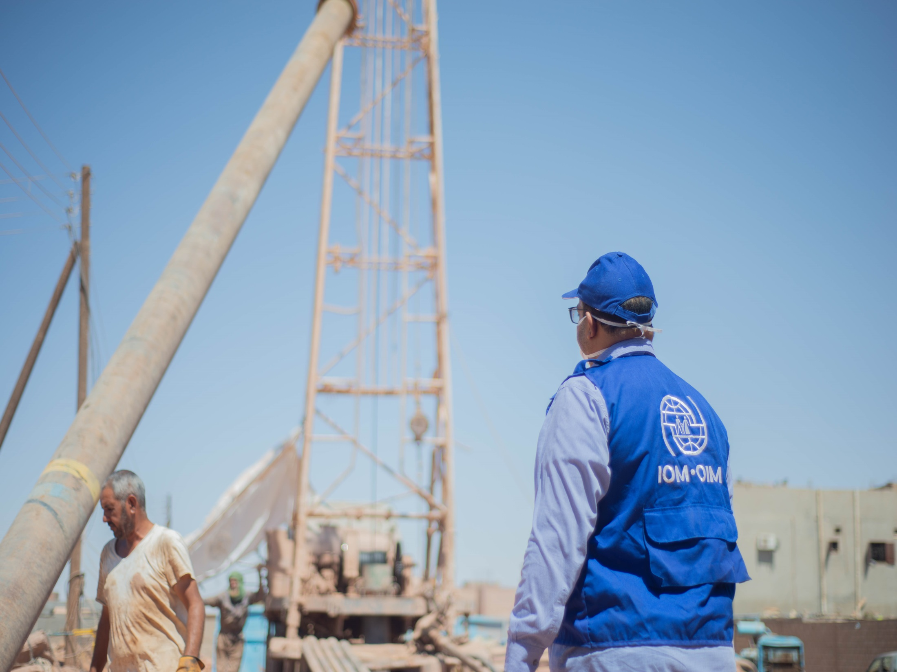

Slide 18
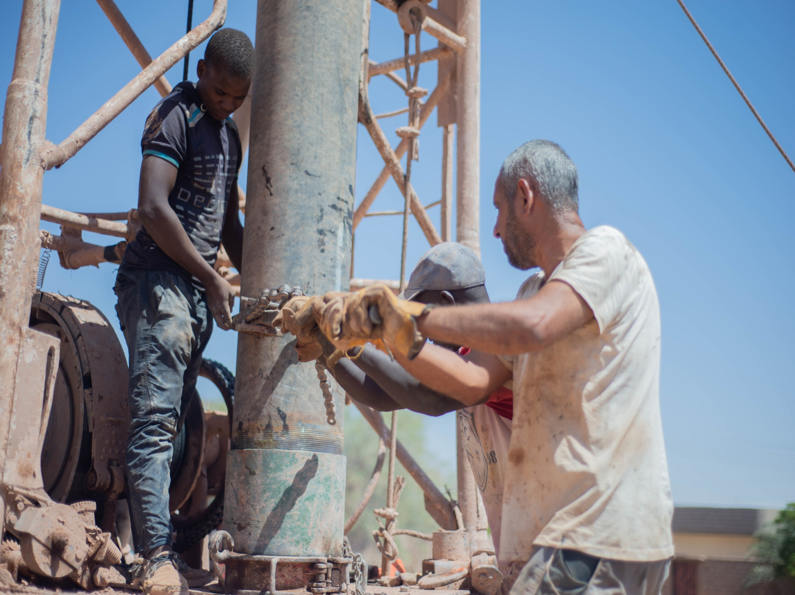

Slide 19
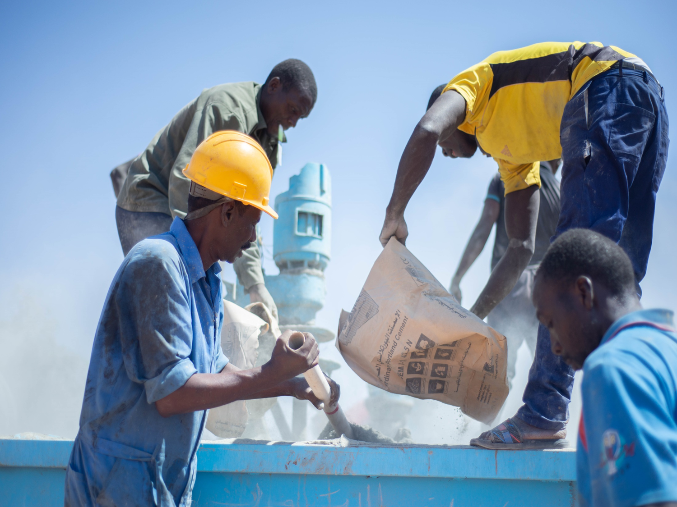
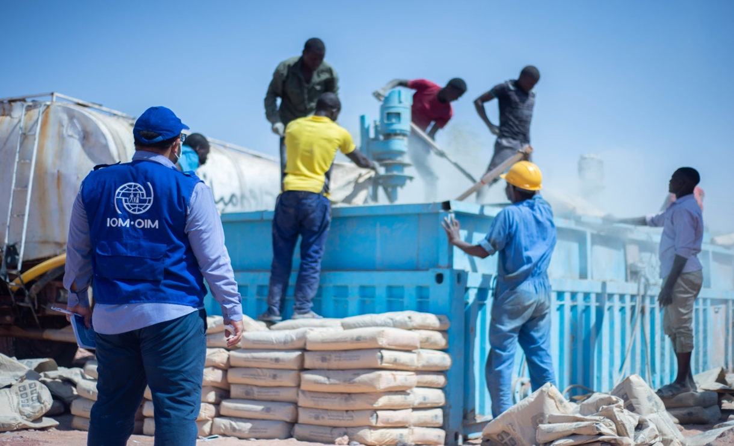


Slide 20
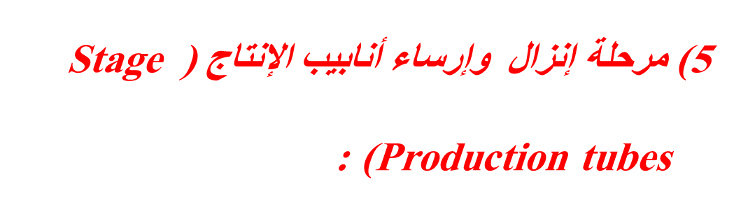
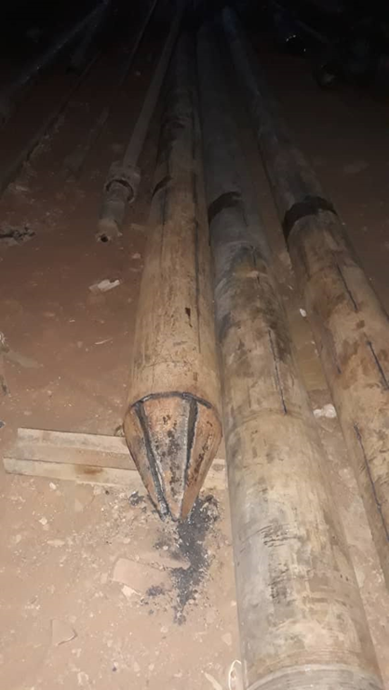
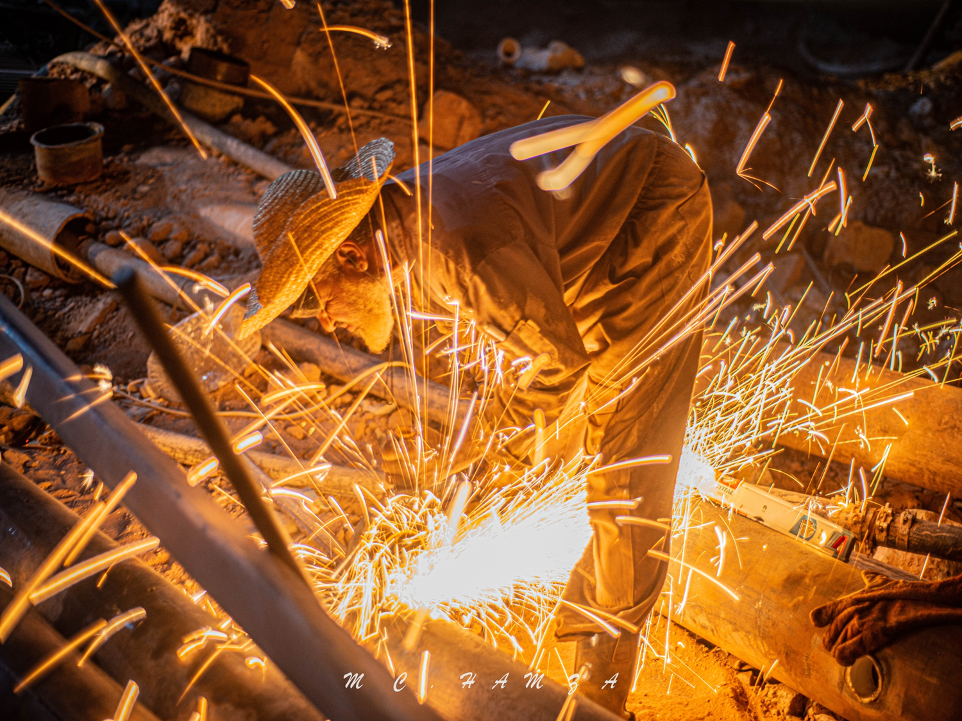
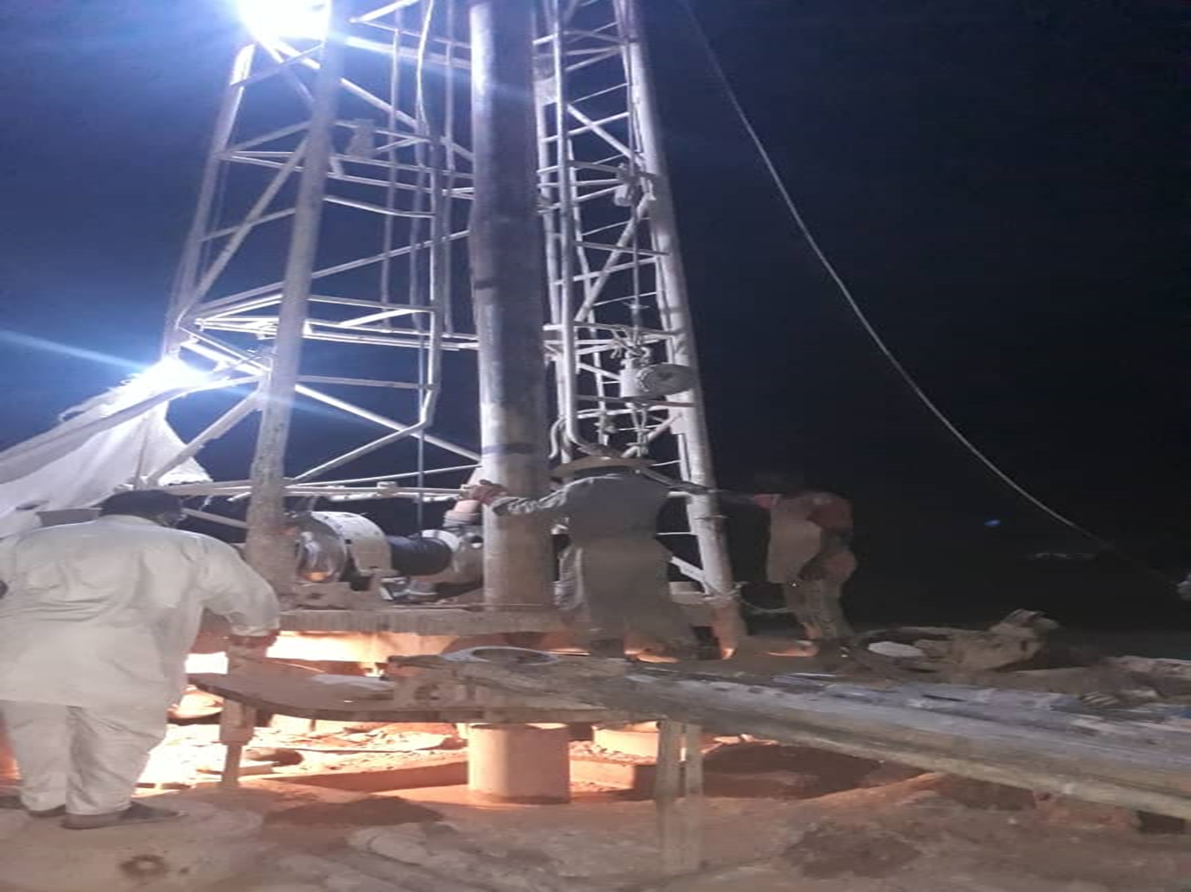

Slide 21
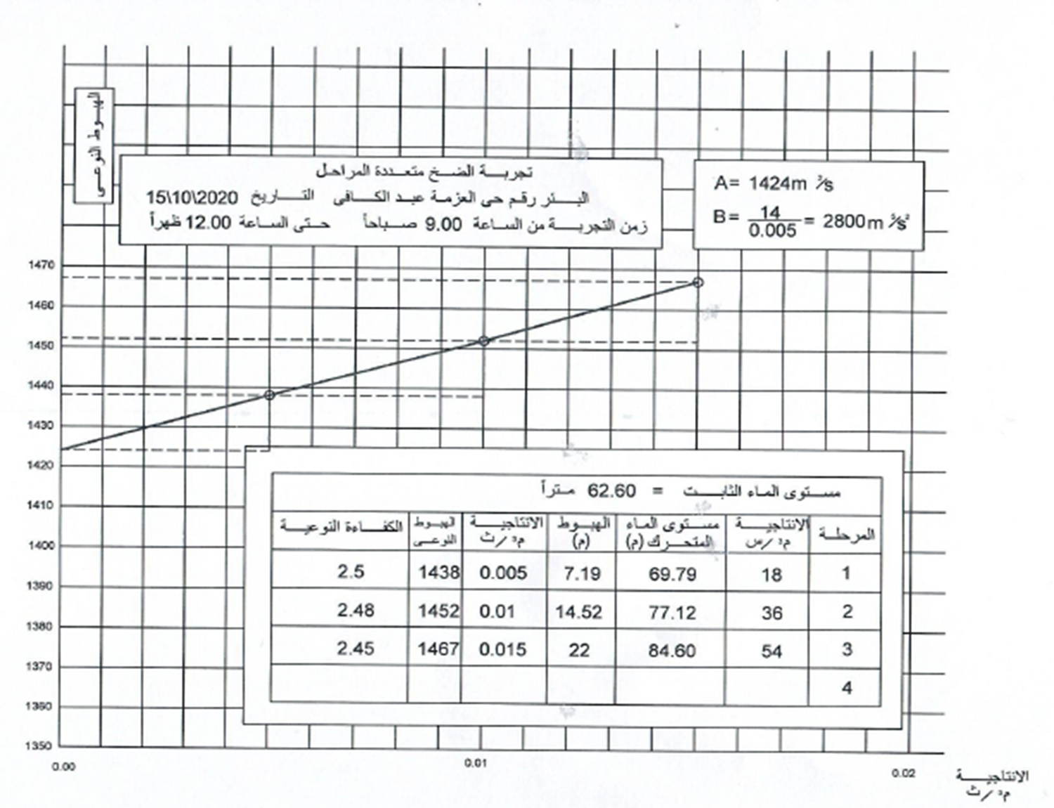
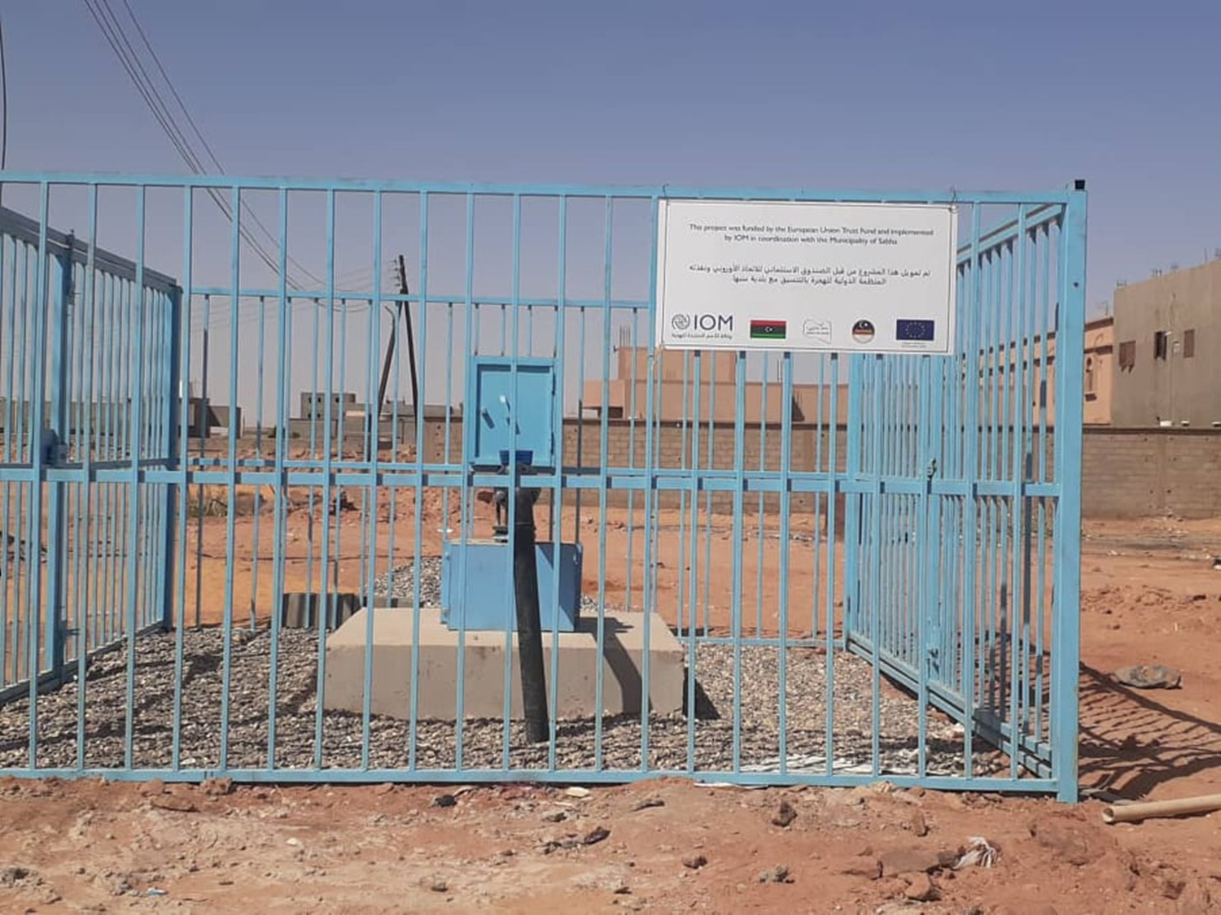
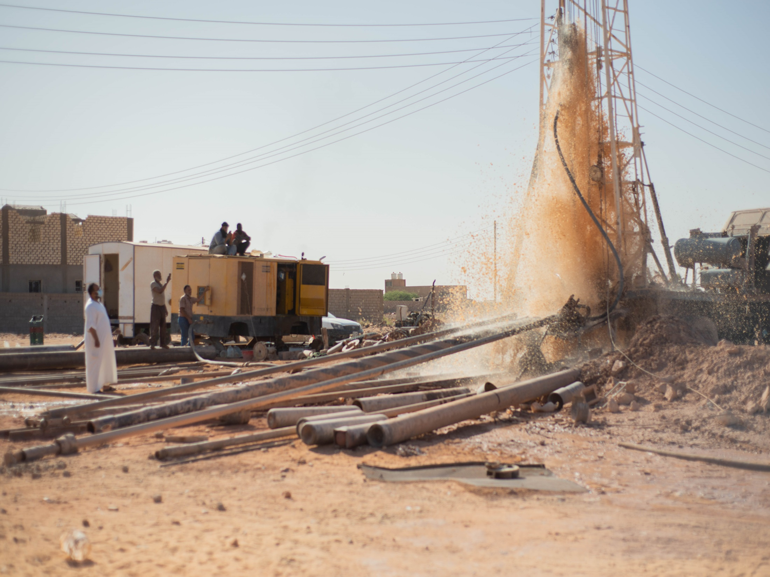
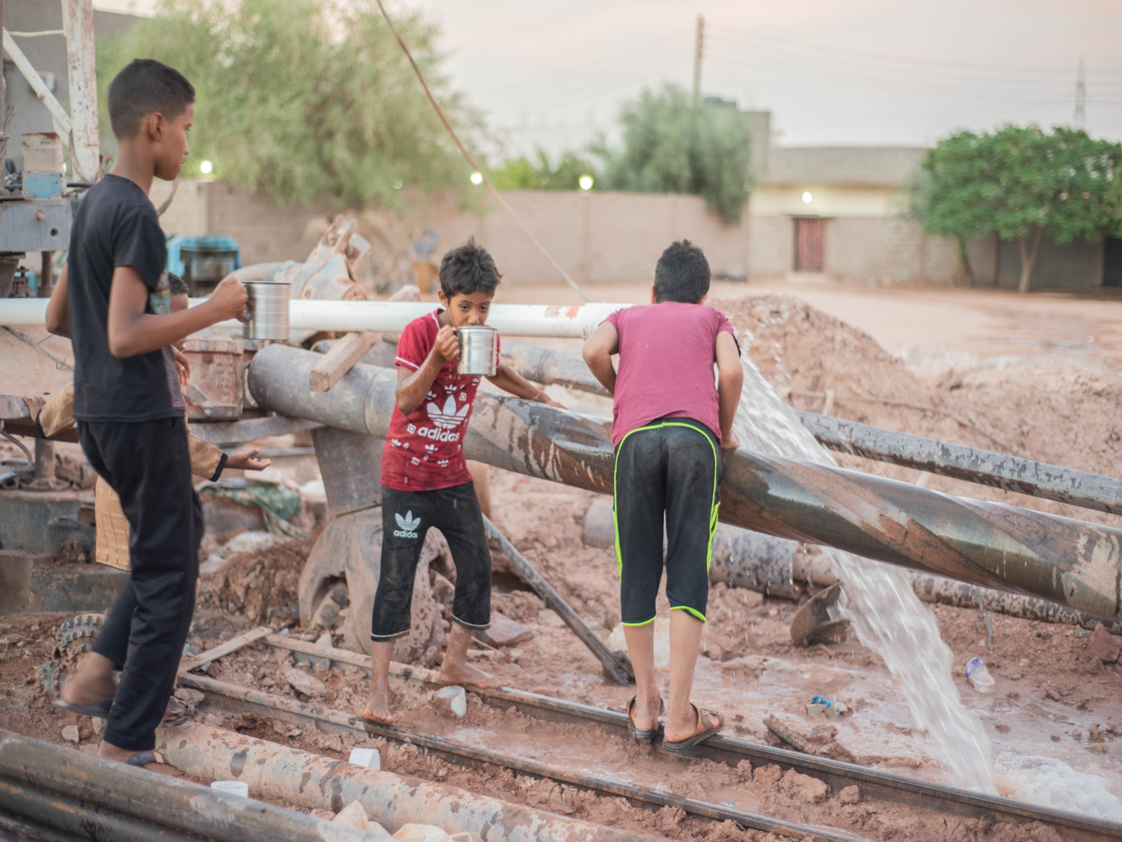

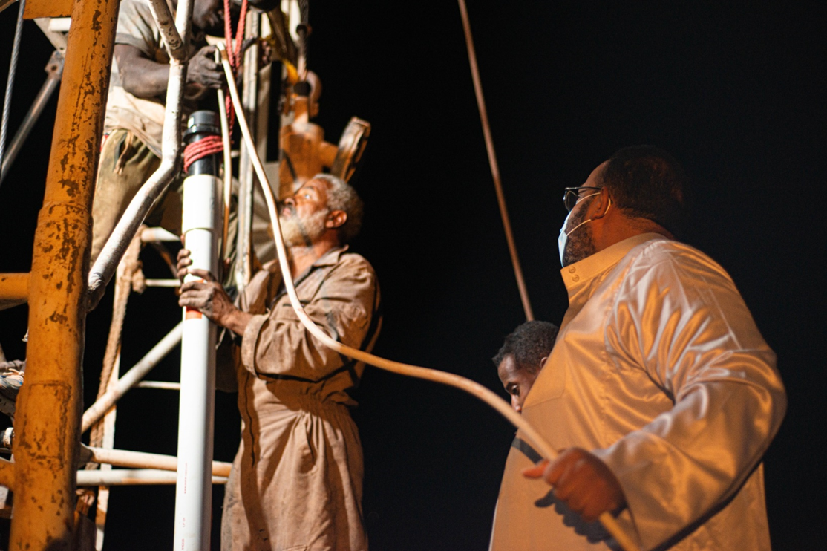
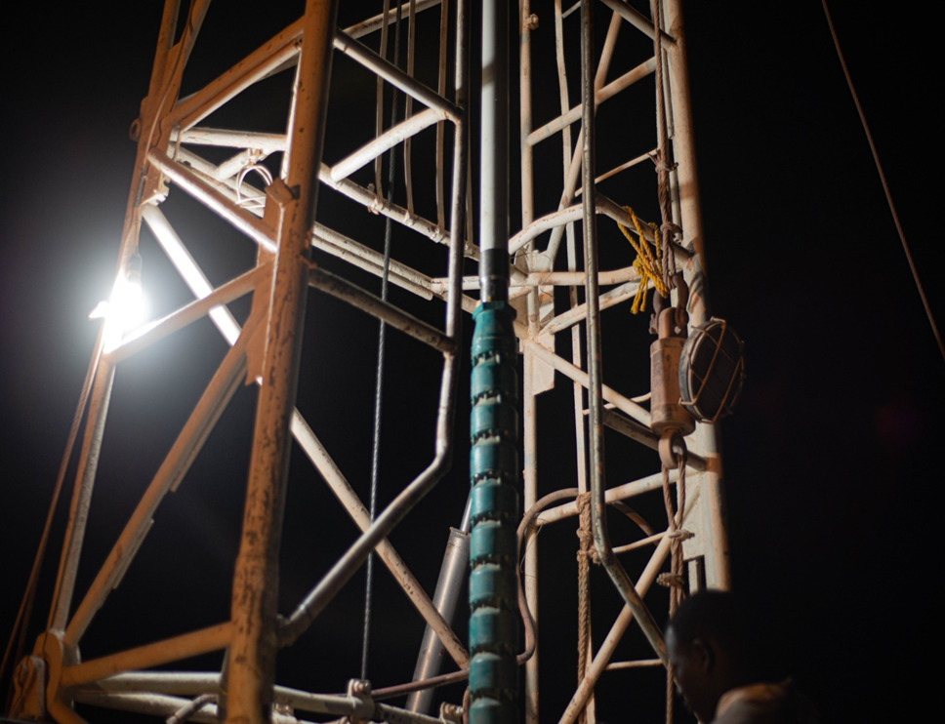

Slide 22
التحليل الكيميائي و الخصائص الكيميائية لمياه البئر:-
أجريت التحاليل الكيميائية للعينات المائية في مختبر السديم للتحاليل البيئية بمدينة طرابلس ( جنزور) .

Slide 23
جدول يوضح الخواص الفيزيائية للمياه بالبئر
TH mg/L | TDS mg/L | EC s/cmµ | T(C°) |  | البئر
221.91 | 631.40 | 986.56 | 23 | 7.08 | بئــر في منطقة حي عبدالكافي (عزمة)

Slide 24
العناصر | نتائج التحليل الكيميائي mg\l
الصوديوم | 129.38
الكالسيوم | 54.78
الكلور | 190.70
الماغنسيوم | 20.66
البوتاسيوم | 9.55
الكربونات | 0.00
الكبريتات | 140.05
الحديد | 0.44
البيكربونات | 76.07
جدول يوضح نتائج التحليل الكيميائي لعينة مياه البئر

Slide 25
الخصائص الفيزيائية للمياه الجوفية في بئر الدراسة
تقاس في الحقل بسهولة.
درجة الحرارة
تبلغ درجة حرارة المياه في منطقة الدراسة (23) درجة مئوية.
اللون
يعد من القياسات المهمة التي يجب إجراؤها وقد وجد أن مياه منطقة الدراسة لا لون لها.
الطعم
مياة عذبة
الرائحة
المياه لا رائحة لها.

Slide 26
تصنيف المياه الجوفية :-
1- حسب محتواها من TDS استنادا إلى (Todd)
TDS-mg/L | نوعية المياه | مدى العينات
0 – 600 | مياه عذبة
600 - 1000 | مياه مستساغة | mg.l 631.40
1000 -10000 | مياه مويلحة
10000 - 100000 | مياه مالحة
أكثر من 100000 | مياه شديدة الملوحة

Slide 27
2- حسب درجة العسر الكلي TH استنادا إلى (Todd)
العسرة الكلية (ملغم/لتر) | نوعية المياه | نطاق عسرة العينات
75-0 | ماء يسر
150-75 | عسر متوسط
300-150 | عسرة | 221 .91 mg/l
اكبر من 300 | عسرة جدا

Slide 28
3- حسب درجة الأس الهيدروجيني :
قيمة | نوعية المياه | مدى العينات
أقل من 7 | حامضية
7 | متعادلة
أكبر من 7 | قلوية | العينة 7.08

Slide 29
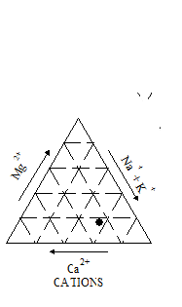
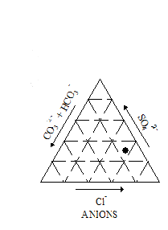
4- حسب نسب الأيونات الموجبة والسالبة :
شكل يوضح الأيونات السالبة
شكل يوضح الأيونات الموجبة

Slide 30
Parameter | منظمة الصحة العالمية 1996 | المواصفات الليبية القياسية لمياه الشرب | موصفات عينة البئر المدروسة ملغم/لتر
TDS | 1000 | 1000 | 631.40
PH | 6.5 – 9.5 | 6.5 – 8.5 | 7.08
TH | 500 | 500 | 136.82
K | ــــ | 40 | 9.55
Na | 200 | 200 | 129.38
Ca | 200 | 200 | 54.8
Mg | 50 | 150 | 20.66
Cl | 250 | 250 | 190.70
S0₄ | 250 | 400 | 140.05
HCO₃ | ــــ | 500 | 76.07
الجدول يوضح مواصفات منظمة الصحة العالمية والمواصفات الليبية لتحديد صلاحية مياه الشرب :

Slide 31
الخلاصـــة:-
من خلال المعلومات التي تم جمعها والنتائج التي توصلت إليها هده الدراسة المائية من منطقة (حي عبد الكافي – العزمة )سبها... نستطيع إن نستنتج
إن حفر أبار المياه بواسطة أله الحفر(Rotary) فعالة جدا وخاصة في الطبقات الرملية والطينية الهشة مقارنة بألة الحفر ( Cable Tool) وذلك بسبب حدوث ردم إثناء الحفر.
من خلال نتائج التحاليل الكيميائية لمياه عينة البئر أتضح أنا مياه عبد الكافي حي العزمة صالحة للشرب وهي مياه عذبة

Slide 32
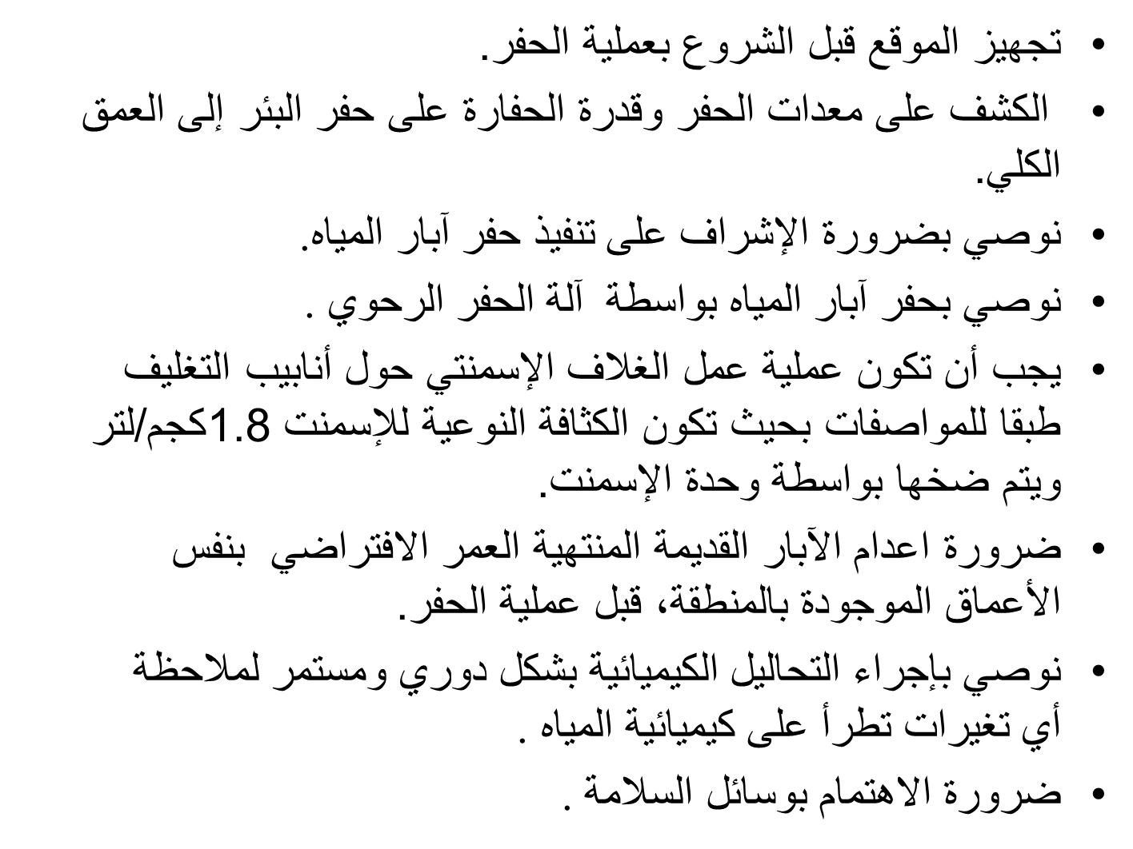
التوصيات:

Slide 33
المراجع:
المراجع العربية:
محمد الشاعر (1984) بحث الحصول على درجة الدكتوراه من جامعة توبنجن بألمانيا الغربية.
محمد الشاعر (1987) المياه الجوفية بمنطقة سبها.
محمد الشاعر (1987) المياه الجوفية بحوض مرزق ومصادر تكوينها , بحث مقدم إلى المؤتمر العلمي الأول حول المجتمعات الصحراوية (مرزق).
محمد الشاعر (1992) مجلة الدراسات الصحراوية (المياه المالحة بحوض مرزق).
الشاعر، محمد،والشاكي، علي.،والغرياني، سعد. (1999).تقيم الوضع المائي بمنطقة غدوة (بحوض مرزق).مؤتمرالأحواض المائية الجوفية الكبرى بالمناطق الجافة- إدارة الموارد الغير متجددة.طرابلس: اليونسكو.
السعيدي، محمد. علي، رمضان، عائشة. (2012). التغيرات الكمية والنوعية في خصائص مياه حوض مرزق وأثرها على الانظمة البيئية المحيطة.
مركز البحوث الصناعية (1984 ).خريطة ليبيا الجيولوجية 1/250000،الكتيب التفسيري: لوحة سبها،طرابلس.
مركز البحوث الصناعية (1984 ).خريطة ليبيا الجيولوجية 1/250000،الكتيب التفسيري: لوحة ادري،طرابلس.
التقارير الفنية للآبار: (الهيئة العامة للمياه فرع المنطقة الجنوبية- تحاليل الدورية لشركة المياه والصرف الصحي فرع سبها).

Slide 34
المراجع الأجنبية:
Heath, Ralph.C. (1987). Basic Groundwater Hydrology.Department of the interior, North Carolina.
Hallett, Don. (2002). Petroleum Geology of Libya. Elsevier: UK
Todd, D.K., (1980). Ground Water Hydrology.2 ed. John Willy and Sons Inc. New York.
FAO (2003) ، Agriculture ، Food and Water. A Contribution to the World Water Report.
FAO (2005) , Water Quality Evaluation (water quality for agriculture).
FAO (2006) ، water Quality Evaluation.
TOOD , D , K (1980) GROUD WATER HYDROLOGY SECOND EDITION , BY JOHN WILEY & SONS.

Slide 35
شكرا على حسن الاستماع

